Slide 1
LA ESTrUCTURA DE LA ASOCIACIÓN DE LOS ANTIGUOS ALUMNOS DE DON BOSCO
Asamblea general córdoba, 6 de febrero de 2022

Slide 2
PRIMEROS PASOS
1870 – Gastini y Reviglio
1878 – Sociedad de Ayuda Mutua (“Uníos para ayudaros”)

Slide 3
MISIÓN Y VALORES
Mantenimiento de los valores recibidos.
Testimonio de esos mismos valores.
Solidaridad recíproca
Apoyo a las obras de salesianas en la misión con los jóvenes

Slide 4
SOCIEDAD DE AYUDA MUTUA
Comisión Administrativa.
Contenidos y Valores (HILO DORADO):
Gran respuesta a Don Bosco.
Compromiso de preservar la educación recibida y continuar el trabajo de Don Bosco.
La amistad y la solidaridad fraterna.

Slide 5
TRAS LA MUERTE DE DON BOSCO: DON RUA
Momentos de dolor: decisión de continuar con el homenaje
Crecimiento de las Asociaciones
Carta para promover las Asociaciones
Deseo de seguir educando a los ex alumnos como cuando eran jóvenes
Destacar:
Conservar las prácticas cristianas y enseñanzas recibidas
Atender a la dimensión social de ayuda mutua y de búsqueda de trabajo
Los salesianos como sostén en momentos complicados
Estructuración organizativa y difusión a nivel de Congregación.

Slide 6
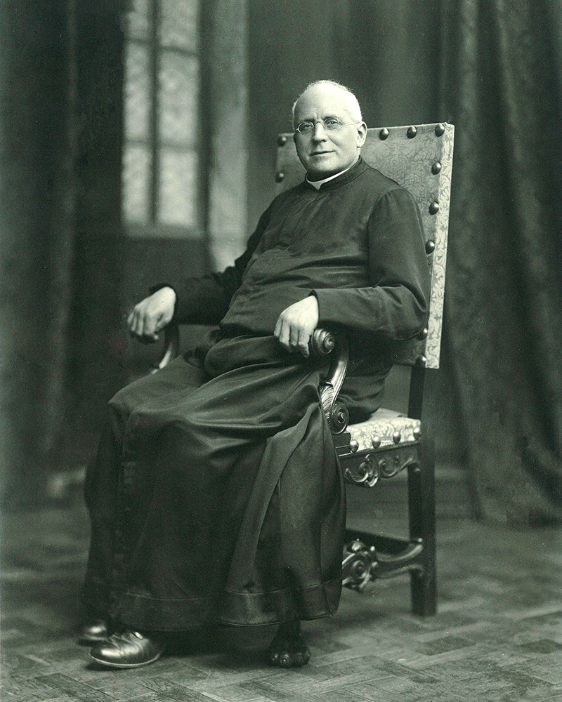
1901
LA ESTRUCTURA ORGÁNICA DEL MOVIMIENTO
Don Bosco – transformación personal
Don Rinaldi – transformación estructural
CÍRCULO JUAN BOSCO
Componentes de todas las clases sociales
Tipología de Socios

Slide 7
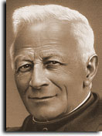
DON RINALDI
1908
Nace la idea de la Federación
1910 Muerte de Don Rua
1º Congreso Internacional
8 de septiembre 1911

Slide 8
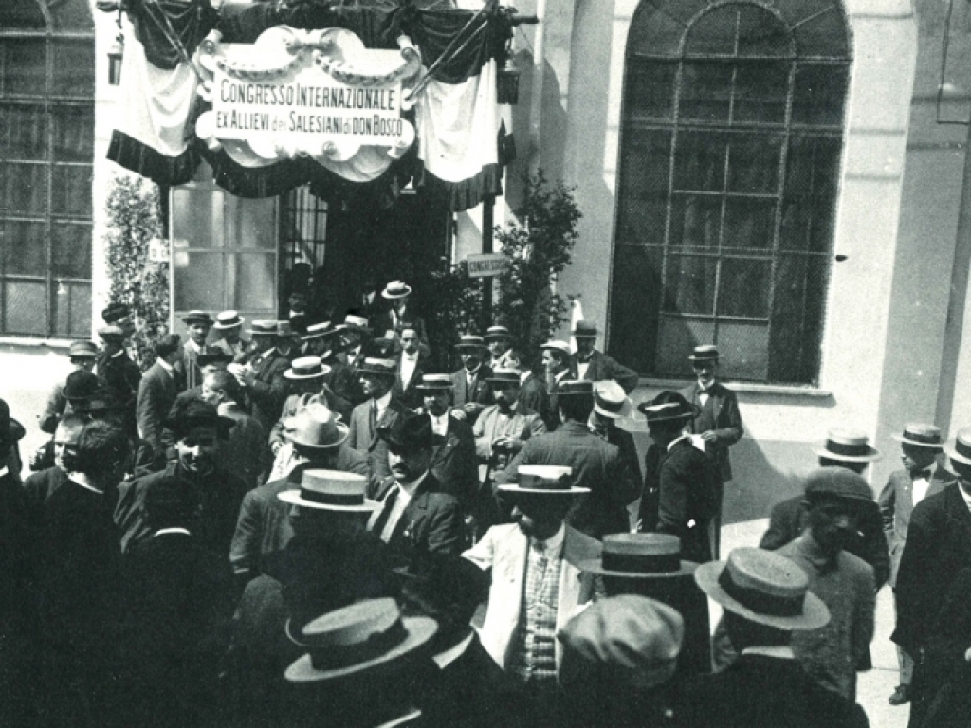
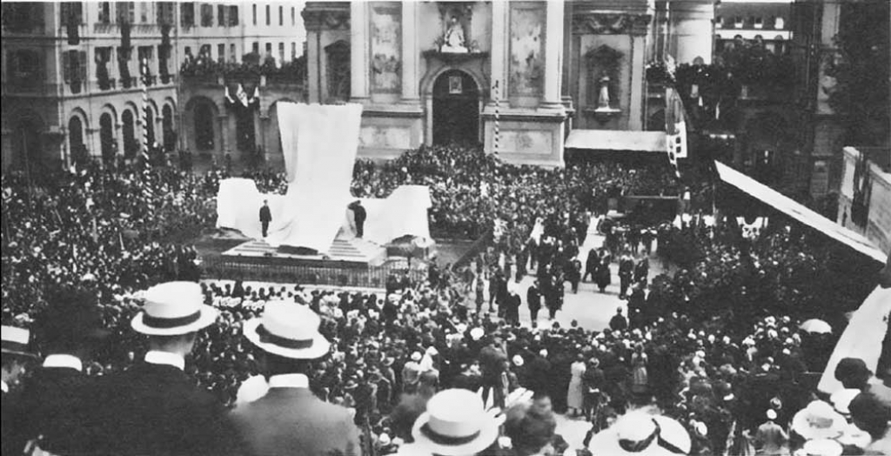
Congresos internacionales de aa.aa.
1920
1911

Slide 9
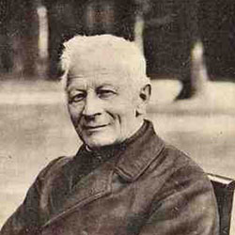
DON RINALDI
2º Congreso Internacional
Palabras de Don Albera
LA ASOCIACIÓN DE LOS ANTIGUOS ALUMNOS.
EL MONUMENTO A DON BOSCO.
LOS SALESIANOS Y LOS ANTIGUOS ALUMNOS

Slide 10
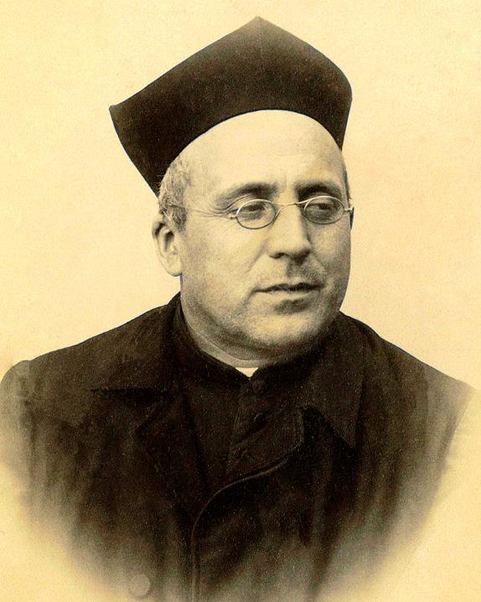
DON RINALDI
Expansión después de 1920
Definición de Antiguo Alumno
Promoción del laicado con fines sociales
Palabras en Valsalice
Comprendió la importancia y el alcance del movimiento
Antiguos Alumnos de Don Bosco

Slide 11
DON BASTASI
Destacamos de su servicio:
Clave en el renacimiento de los AA.AA. tras la guerra
El hombre de la estabilización y calificación en la concienciación de la responsabilidad de los salesianos hacia los AA.AA.
Consolidó la continuación de los Congresos
Abrió el movimiento a las otras asociaciones de AA.AA. de la Escuela Católica

Slide 12
TRAS EL CONCILIO VATICANO II
Capítulo General XX (1971): Documento 19
Capítulo General Especial (1972): nuevo Grupo de la FASA
Estatuto 1973

Slide 13
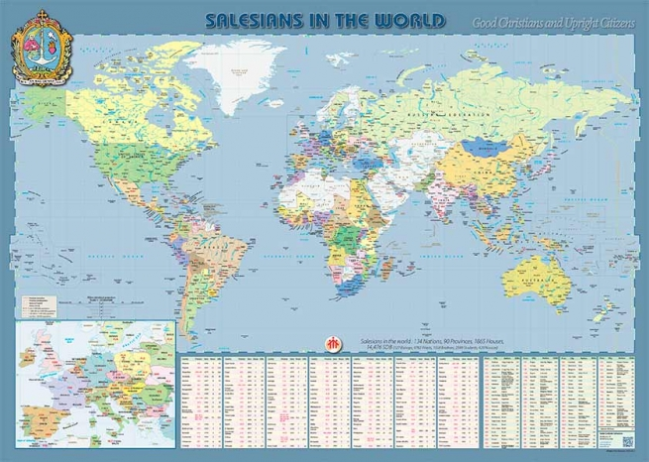
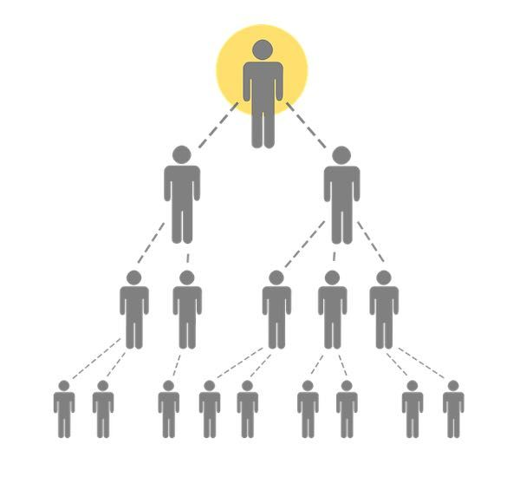
La confederación mundial

Slide 14
Gracias
VOCALÍA DE FORMACIÓN

